Slide 1
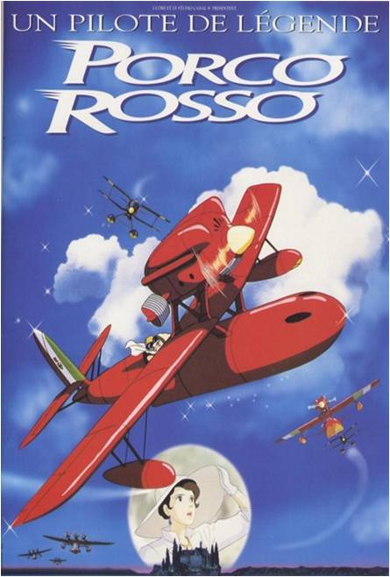
5.红 猪
——《 宫崎骏动画电影欣赏》
王洪芹

Slide 2
5.6大师作品《红猪》--剧情回顾
开始
发展
结局
高潮
经过
空贼联盟趁波鲁克的引擎故障特意派人过来找波鲁克的麻烦，使得波鲁克的飞行艇损坏要进行大修。虽然波鲁克的飞行艇需要大修，但是他在米兰的保可洛飞机制造工作室得到了“菲奥”的协助，将飞行艇进行了改良。
故事由一个因为魔法而变成猪的飞行员，“波鲁克罗素”，追击“曼马由特空中海贼团（简称曼马由特队）”开始。曼马由特队打劫了一艘由威尼斯出发的邮轮，并且绑架了小学女校的学生。
波鲁克回到了亚得里亚海小岛的秘密基地之后，又碰到了空贼联盟的埋伏，经过了菲奥的斡旋，以菲奥为赌注，波鲁克决定与卡地士进行一次公正的决斗，最后波鲁克以精湛的飞行技术打败了卡地士，也赢得了荣耀。
波鲁克成功的打败了曼马由特队，也结下了梁子。于是曼马由特队等的空中海贼团联盟（简称空贼联盟），请来了美国的飞行好手“卡地士”来当空贼联盟的保镖。
由于当时意大利已渐渐被法西斯党所掌权，波鲁克为了躲开秘密警察的追捕，于是决定由米兰的人工运河中以飞行方式逃走，而菲奥也为了“讨债”，于是与波鲁克同行离开了米兰。

Slide 3
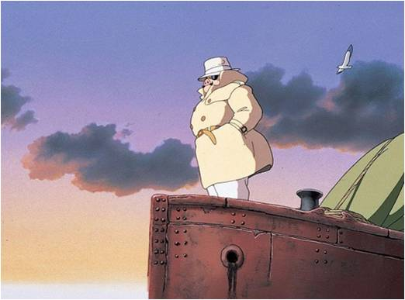
5.7 大师作品《红猪》--观影讨论
1. 吉娜是波鲁克的青梅竹马，为什么两个人没有在一起？
2. 空中盗贼究竟是好人还是坏人？为什么？
3. 为什么帮波鲁克修理飞机的都是女性？

Slide 4
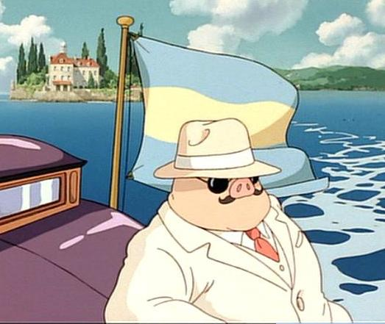
5.8大师作品《红猪》--经典台词讨论
一个人的初吻，是要留给最重要的人的。
不能飞的猪，就只是猪而已。
要我变成法西斯，我宁愿当只猪。

Slide 5
5.9大师作品《红猪》--灵魂拷问
1.面对法西斯的胁迫，你会做出什么样的选择（波鲁克or菲拉林），为什么？
2.面对爱人，对于爱情和责任你将会做如何的选择，为什么？

Slide 6
5.10 大师作品《红猪》--开放讨论
1.你认为红猪最后的结局是什么？
2.本片为什么叫《红猪》？而不是黑猪，蓝猪？

Slide 7
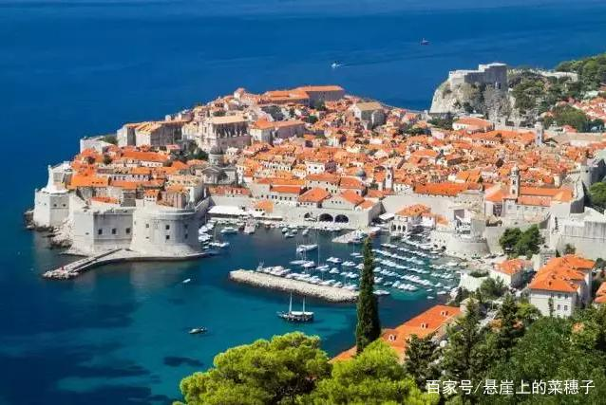
5.11 大师作品《红猪》--旅游地推荐
面临亚得里亚海的布罗夫尼克，是著名的观光、疗养城市，静谧的气氛，竟意外地合适这个充满战斗力的故事。

Slide 8
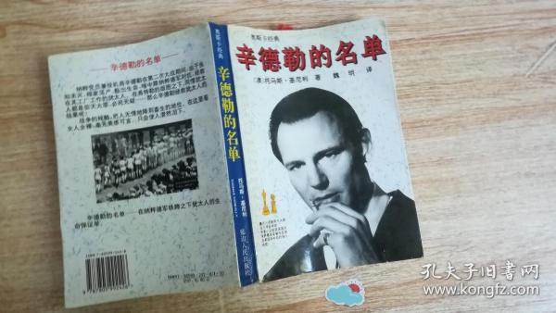
5.11 大师作品《红猪》--书目推荐
托马斯·基尼利（Thomas Michael Keneally，1935— ），澳大利亚知名度最高的“国宝级”作家。自一九六 四年出版第一部长篇小说《惠顿某处》以来，基尼利共出版三十多部长篇，十余部纪实作品和四部剧本。除了在澳大利亚本土获得无数文学奖项外，他三度入围英国布克奖短名单，一九八二年凭《辛德勒名单》折桂。这个具有多元价值的文本在正与邪、实与虚、文与史，技巧与人性之间找到了最佳平衡点，处处闪烁着过目难忘的人道主义光辉。斯皮尔伯格根据本书改编的影片获得七项奥斯卡奖。二○○七年，美国电影学院评出二十世纪百部佳片，《辛德勒名单》位列第八。

Slide 9
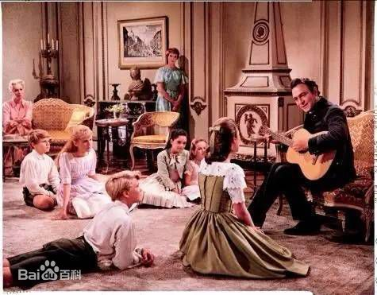
5.11 大师作品《红猪》--电影推荐
《音乐之声》取材于1938年发生在奥地利的一个真实故事，整个剧情设置在二站背景下，讲述了性格开朗、热爱歌舞的见习修女玛利亚与前奥地利帝国海军退役军官冯·特拉普上校及7个孩子的故事。 作为描写二战题材的影片，《音乐之声》并没有战场上的炮火和枪声，但导演将音乐的力量展示无疑，成为电影史上最经典的音乐片之一。在影片中，观众不仅能感受到人世间最淳朴、最简单的友爱和挚爱之情，也能体会奥地利人民面对战争的坚强和乐观面貌。

